Slide 1

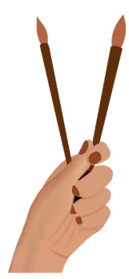
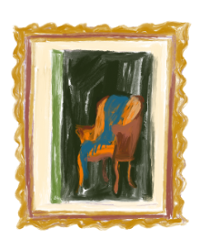
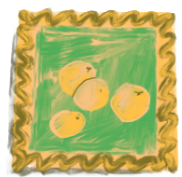
Schilderen … Schilderen? Schil-de-ren?
‘Hij kan echt heel mooi schilderen!’
Wat een gek woord eigenlijk! Waar komt dat vandaan?

Slide 2
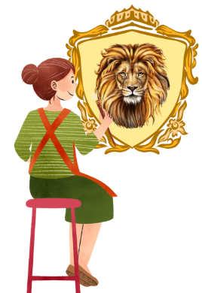
Schilderen
Schilden van ridders werden versierd door scildere
Bedoeld om ridders makkelijker te herkennen
Notes:
Schilderen komt van het woord schild. Maar wat heeft schilderen met schilden te maken?
Vroeger gebruikten ridders een schild om zich te beschermen in een gevecht. Omdat ridders veel bescherming droegen, kon je vaak niet zien wie er onder al die bescherming zat. Je wilt in een gevecht natuurlijk wel weten of iemand je vriend of vijand is. Daarom werd er bedacht om versieringen op de schilden van ridders te maken, zodat je makkelijker kon herkennen wie wie was. De mensen die deze versieringen op de schilden aanbrachten, werden scildere genoemd.
Later gingen de schilders ook andere dingen, zoals muren en plafonds, versieren. Ons woord schilderen komt dus helemaal uit de riddertijd.

Slide 3
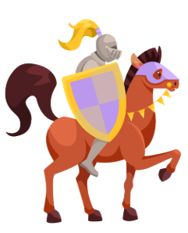
VraAG
Wat betekent de uitdrukking
iets in je schild voeren?

Slide 4
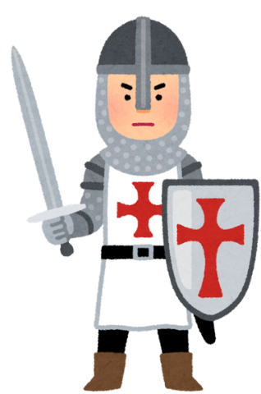
Antwoord
Iets in je schild voeren
= ‘een geheim plan hebben’
Notes:
Iets in je schild voeren betekent ‘een geheim plan hebben’.
Ook deze uitdrukking komt uit de riddertijd, maar toen verwees ze nog naar de afbeelding die een ridder op zijn schild droeg, zoals een wapen van familie die hij diende. Daaraan kon je iemand juist herkennen, dus er was weinig stiekems aan. Iets in je schild voeren betekende dan ook eerder iets als: ‘met veel toewijding voor iemand werken of iemand dienen, iets nastreven’.
Toen de riddercultuur verdween, gingen mensen de uitdrukking anders begrijpen. Het kreeg toen de moderne betekenis ‘een geheim plan hebben’. Eigenlijk heel gek dus, als je bedenkt waar de uitdrukking vandaan komt.

Slide 5
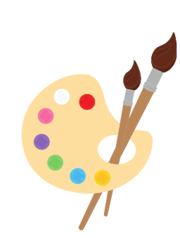
VraAG
Is het woord schilderen net zo oud als de activiteit schilderen?

Slide 6
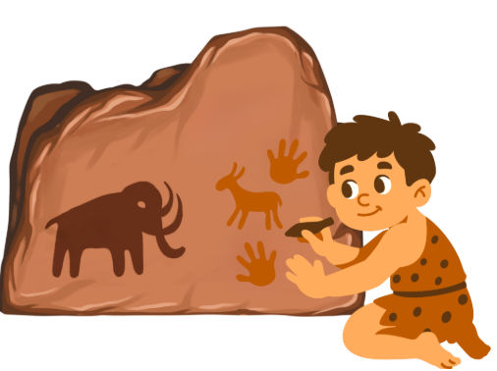
Antwoord
Nee! De oudste grotschilderingen zijn zo’n 50 duizend jaar oud, maar het woord schilderen is pas 500 jaar oud.
Notes:
Nee! In 1485 is het woord ‘schilderen’ voor het eerst gevonden op schrift. Het woord is dus zo’n 500-600 jaar oud. Maar de mens schildert natuurlijk al véél langer. De oudste grotschilderingen die kennen zijn zo'n 50.000 jaar oud.

Slide 7
Uitzoeken waar woorden vandaan komen noemen we etymologie. Van welk woord zouden jullie de etymologie willen weten?
Onze Taal zoekt het voor
jullie uit!
Klik hier om als klas een woord in te sturen. Je krijgt dan persoonlijk antwoord van een van onze taaladviseurs.

